Slide 1
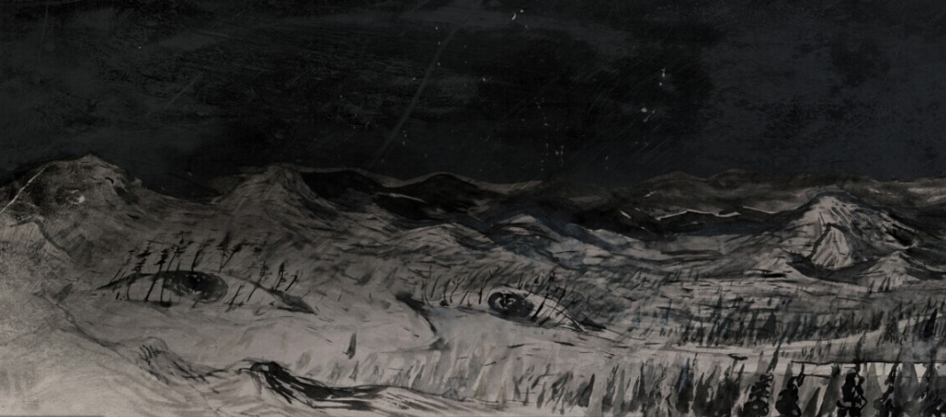
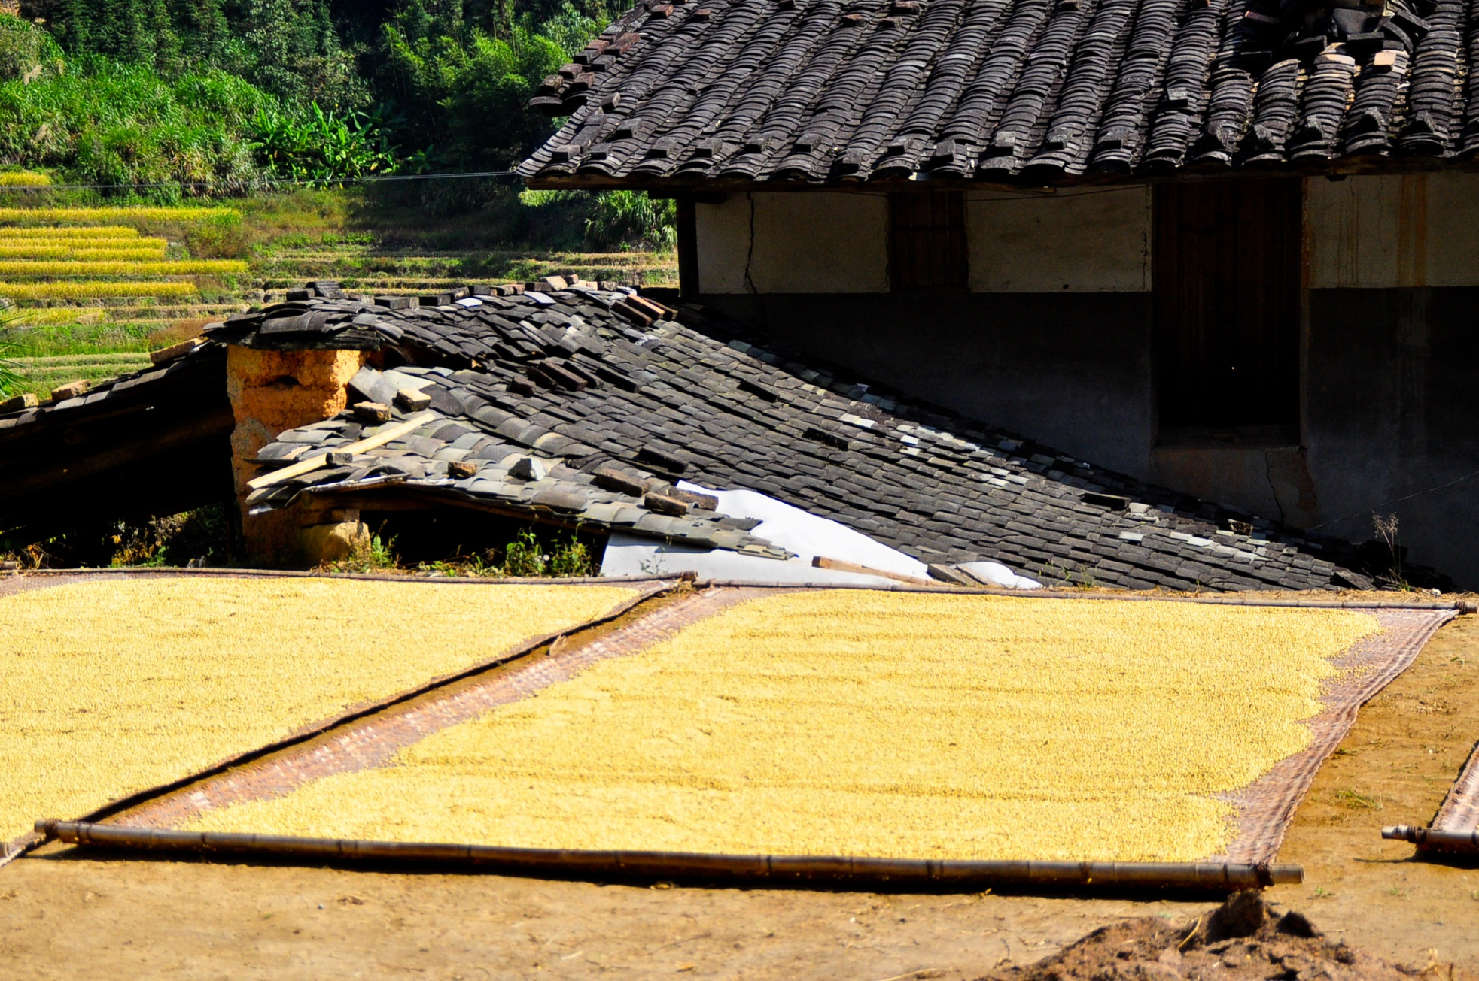
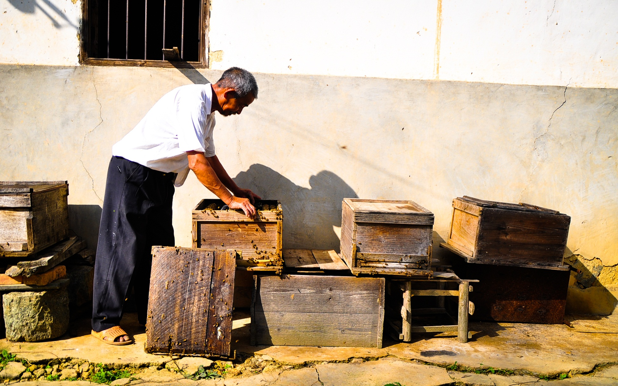
通过fuel部署openstack
组长：黄昕晰
组员：王家南、陈柏昌、马佳康、秦文明

Slide 2
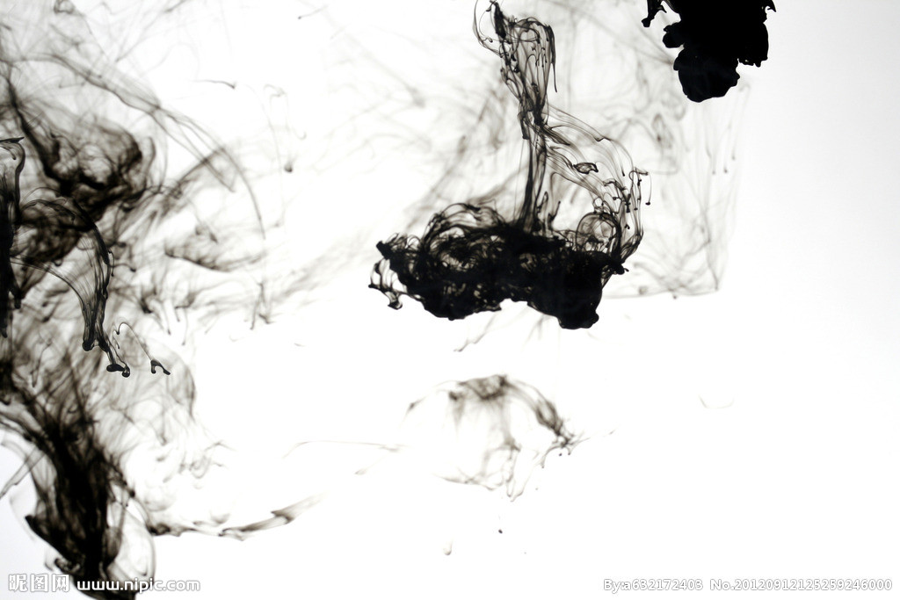
前期准备
1、镜像文件：MirantisOpenStack-9.0
2、VM VirtualBox
3、Xshell 5

Slide 3
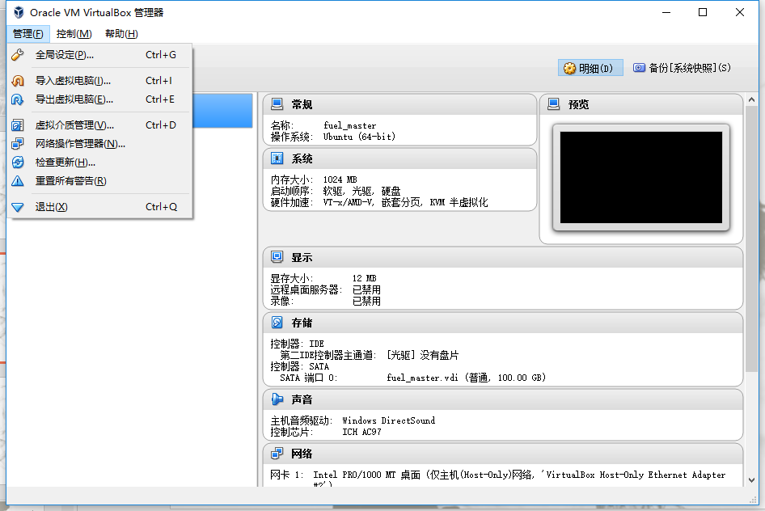
部署fuel_master
进入VirtualBox后，先点击管理→全局设定，进行网络配置

Slide 4
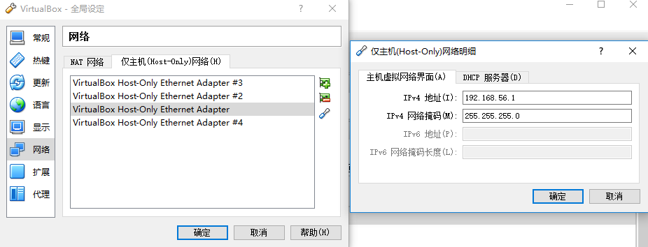
部署fuel_master
VirtualBox Host-Only Ethernet Adapter

Slide 5
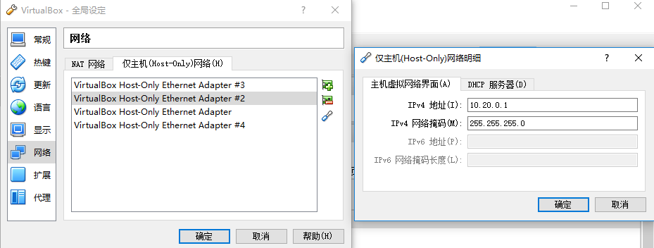
部署fuel_master
VirtualBox Host-Only Ethernet Adapter #2

Slide 6
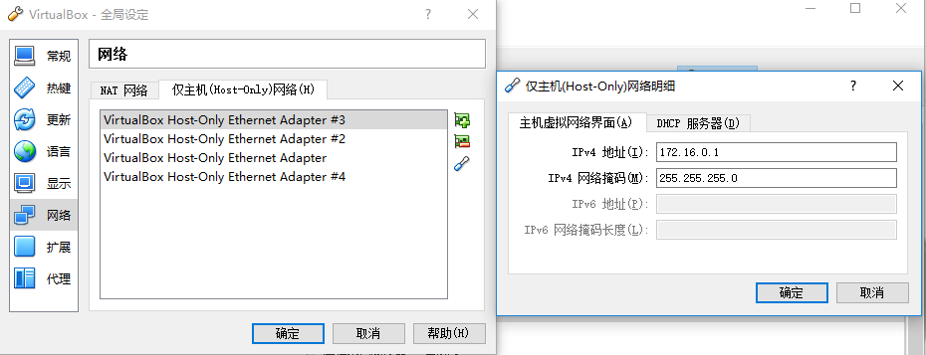
部署fuel_master
VirtualBox Host-Only Ethernet Adapter #3

Slide 7
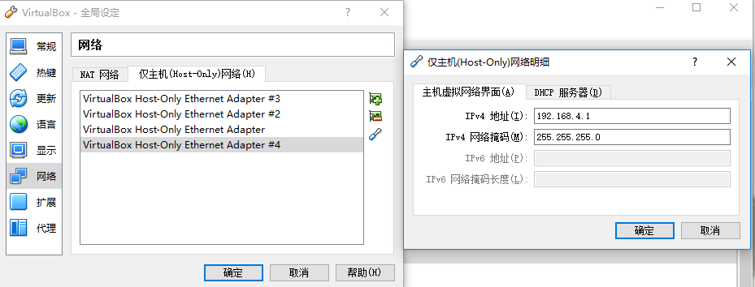
部署fuel_master
VirtualBox Host-Only Ethernet Adapter #4

Slide 8
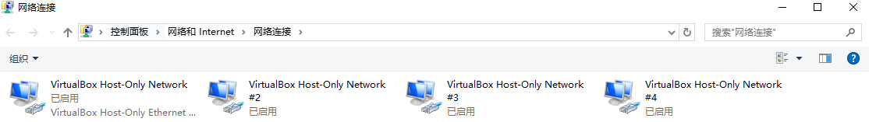
部署fuel_master
本地电脑

Slide 9
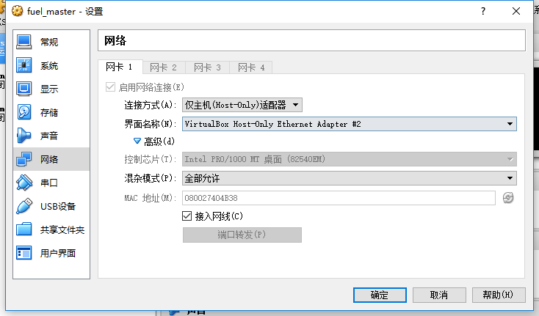
部署fuel_master
Fuel_master配置：
1、网络：

Slide 10
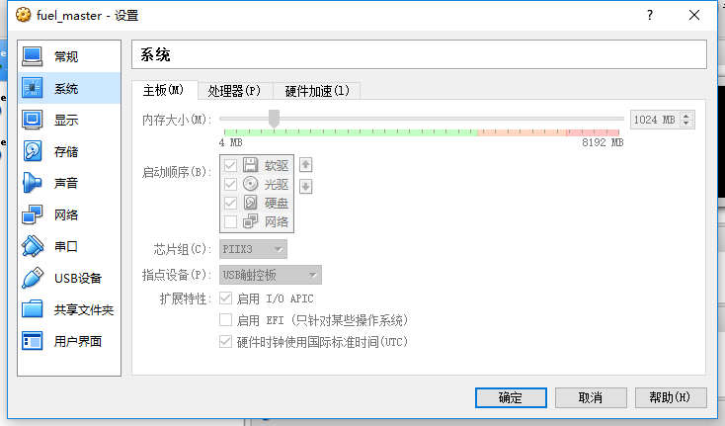
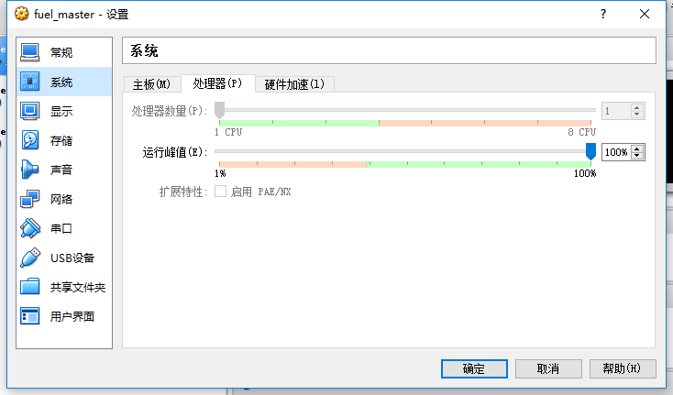
部署fuel_master
Fuel_master配置：
2、系统：1g/80g 1个CPU

Slide 11
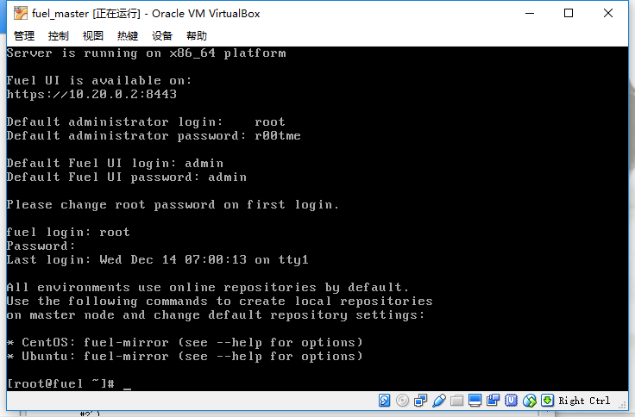
部署fuel_master
安装好之后登陆
账号：root
密码：r00tme

Slide 12
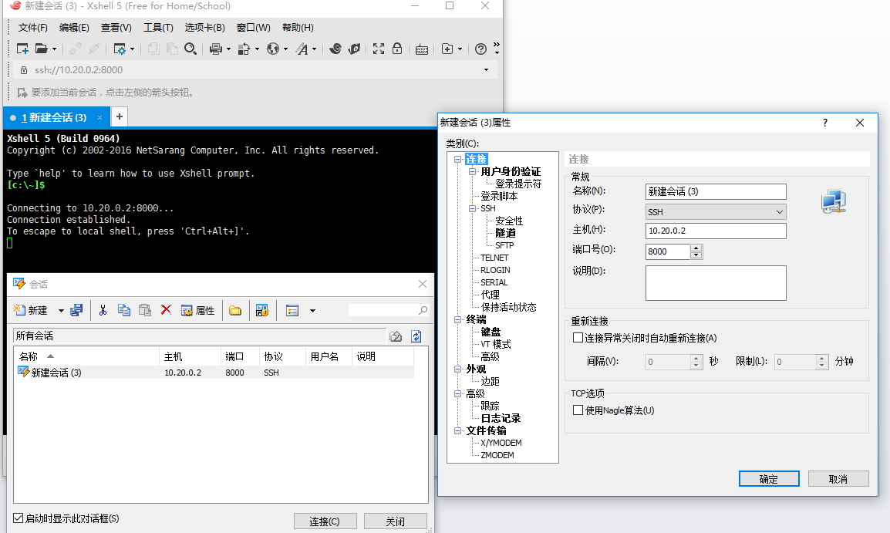
建立隧道
Xshell 工具

Slide 13
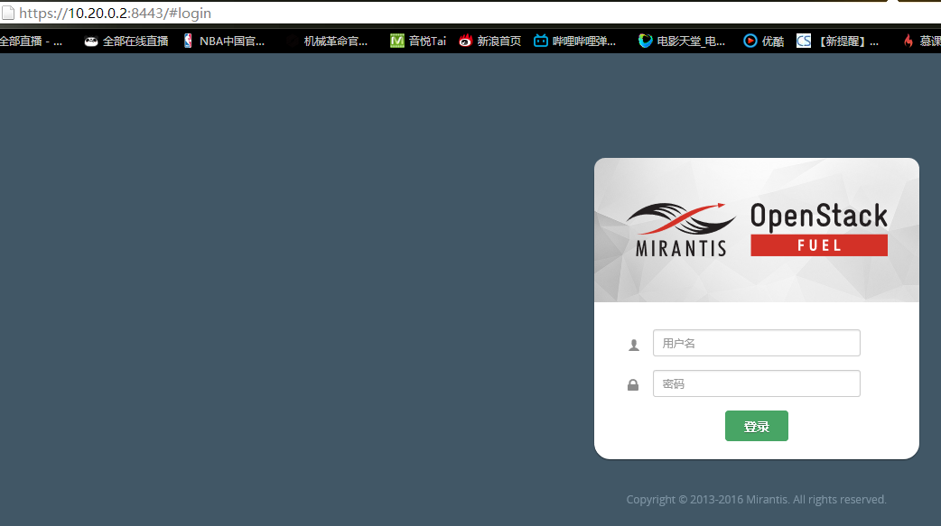
openstack
影响因素：
1、防火墙是否关闭
2、浏览器

Slide 14
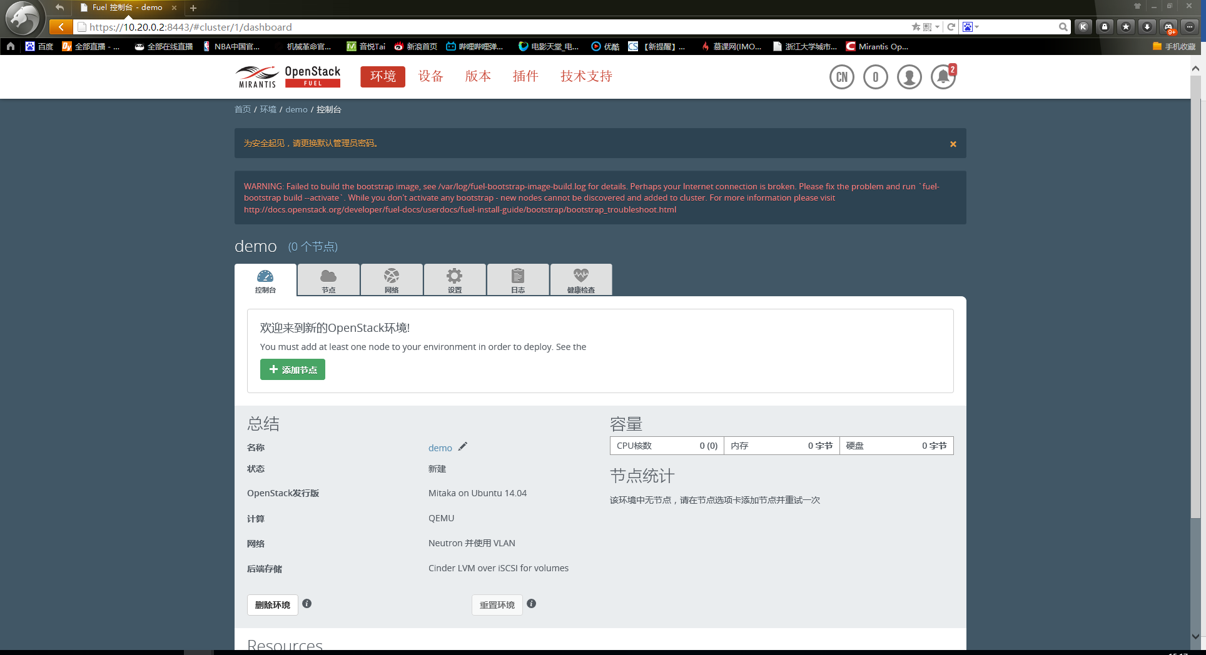
openstack
部署好openstack之后的页面

Slide 15



谢
欣
谢
赏

